Slide 1

Playwright
Ohjelmistotestauksen perusteet
Tero Asilainen

Slide 2
PLAYWRIGHT
Testausautomaatiotyökalu
Selainpohjaisten sovellusten testaamiseen
Tuki Chromiumille, Firefoxille ja WebKitille
API kirjoitettu Node.js:llä, tukee myös mm. JavaScript, Python, C# & Java
Codegen: Mahdollisuus nauhoittaa testit kirjoittamisen sijaan – mille sivulle mennään, mitä nappia painetaan, mitä syötetään…

Slide 3
Kehittäjä Microsoft
Ensimmäinen julkaisu tammikuussa 2020
Avoin lähdekoodi
Apache License 2.0
Kehitetty kilpailijaksi Puppeteerille ja Seleniumille
Tarkoitus ratkaista näiden työkalujen rajoituksia, kuten tuki usealle selaintyypille
https://playwright.dev/

Slide 4
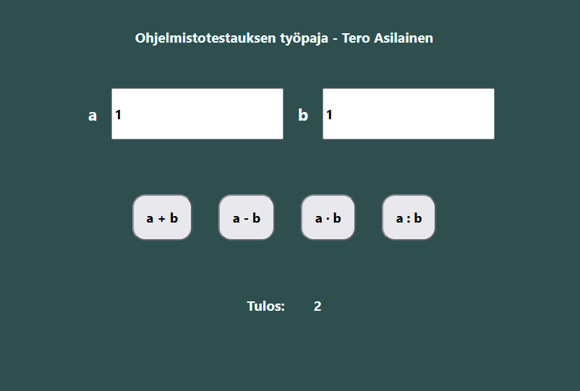
Testattava sovellus
Tein itse yksinkertaisen laskurin
HTML, JavaScript & CSS
Käyttäjä antaa syötteet ja valitsee haluamansa laskutoimituksen
Kuva sovelluksesta; 1 + 1 = 2

Slide 5
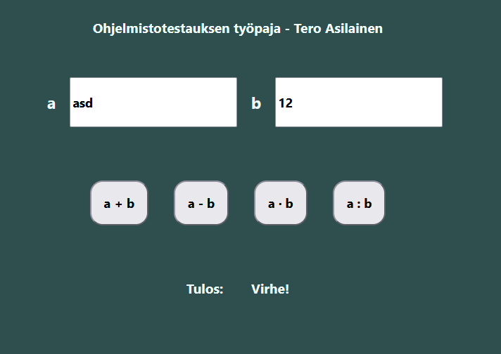
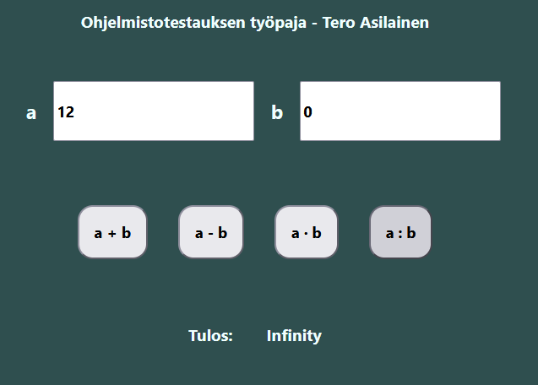
Koodissa on huomioitu virheelliset syötteet, kuten kirjaimet tai erikoismerkit
Tällöin tulos on ”Virhe!”
Nollalla jakamista ei kuitenkaan ole huomioitu:
JavaScript jostain syystä antaa tällöin automaattisesti tulokseksi ”(±) Infinity”, joka näin matemaatikkona vaivaa kyllä…
Testin odottama tulos: ”Virhe!”

